Slide 1
Blues
Λαϊκή αφροαμερικάνικη μουσική με μελαγχολικό χαρακτήρα

Slide 2
Χαρακτηριστικά
Σύντομες 12μετρες μελωδίες
Bασίζεται σε μια σειρά συγχορδιών (αρμονικό ostinato)
Βασικό χαρακτηριστικό της κλίμακας μπλουζ είναι το «κατέβασμα» (ύφεση) της τρίτης, της πέμπτης και της έβδομης νότας της μείζονας κλίμακας (οι λεγόμενες blue notes=μπλε νότες).

Slide 3
Έντονος αυτοσχεδιασμός στη μελωδία και τους στίχους.
Συνήθως παίζεται σε μέτρο 4/4, δηλαδή τέσσερις χτύποι σε κάθε μέτρο και κάθε χτύπος ισούται με ένα τέταρτο.

Slide 4
Οι στίχοι συχνά έχουν τη μορφή A A B: 1^{ος} στίχος -ιδέα ή ένα θέμα,
2^{ος} στίχος -το θέμα επαναλαμβάνεται
3^{ος} στίχος – νέα ιδέα ή ανάπτυξη της ιδέας που παρουσιάστηκε στον 1^{ο} και 2^{ο} στίχο.
Το A αναφέρεται στον 1^{ο} και 2^{ο} τετράμετρο, και το B στο 3^{ο} τετράμετρο.

Slide 5
Ένα 12μετρο μπλουζ διαιρείται σε τρία μέρη των τεσσάρων μέτρων. Μια κλασική μπλουζ ακολουθία αποτελείται από τρεις συγχορδίες:
την πρώτη ή τονική (που συμβολίζεται I),
την τέταρτη ή υποδεσπόζουσα (IV)
την πέμπτη ή δεσπόζουσα (V) μιας επτάφθογγης κλίμακας.

Slide 6
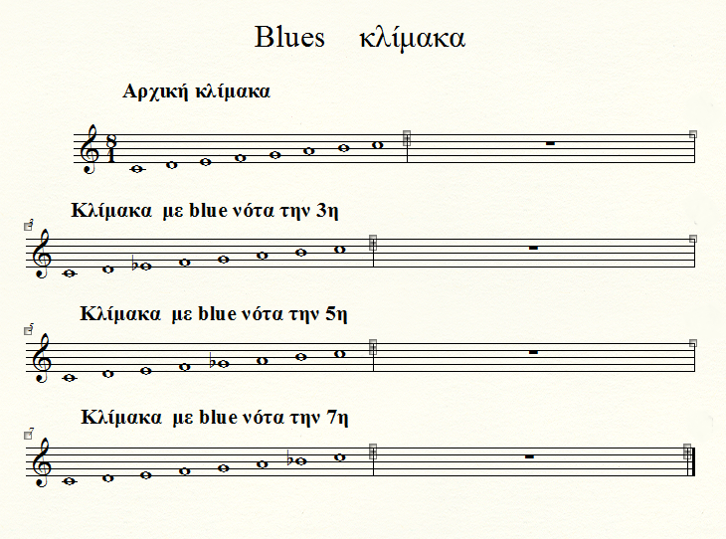

Η blue νότες

Slide 7
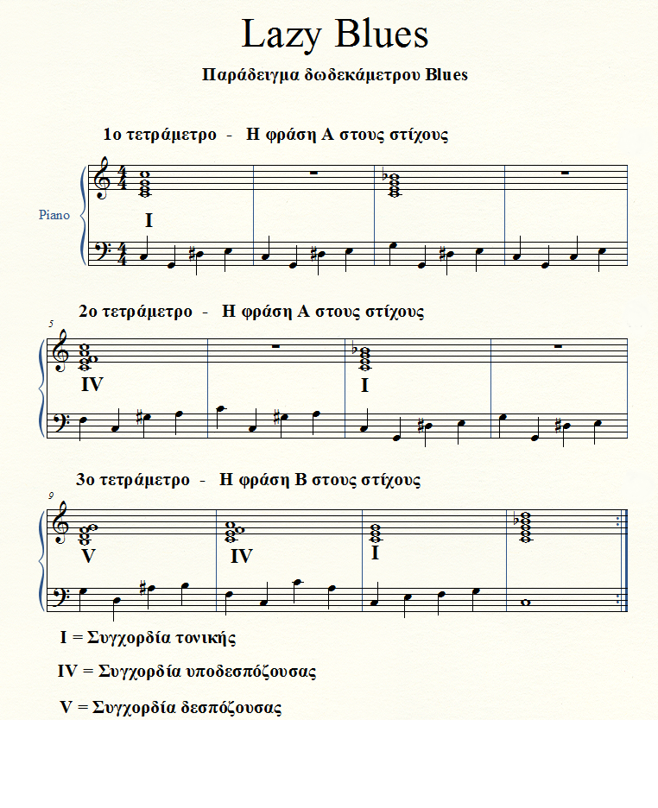

Slide 8
Παραδείγματα Blues
Early Blues pionners
https://www.youtube.com/embed/WMsl9AfoCGQ
Billie holiday lady sings the blues
https://www.youtube.com/watch?v=YtqjW2uhBT4
John Lee Hooker - "Boom Boom“
https://www.youtube.com/watch?v=o_6SlT3Yy10

Slide 9
Rhythm ‘n’ blues
Το «Ρυδμ εν Μπλουζ» (Rhythm ‘n’ Blues) είναι ένα είδος μουσικής που συνδυάζει τη τζαζ, το γκόσπελ και τα μπλουζ και αρχικά εκτελούνταν από Αφροαμερικανούς καλλιτέχνες.
Διατηρεί τη δομή του 12μετρου μπλουζ και τον αυτοσχεδιασμό
Έχει γρήγορο και έντονα χορευτικό ρυθμό

Slide 10
Παράδειγμα Rhythm ‘n’ blues
Fats Domino – My girl Josephine
https://www.youtube.com/watch?v=o_6SlT3Yy10
Bill Haley - Rock Around The Clock (1955)
https://www.youtube.com/watch?v=xbYiGR0YAAk

